Slide 1
Сабактын максаты:
Билим берүүчүлүк: Аткаруучу чертежу боюнча маалымат алышат.
Өнүктүрүүчүлүк: Сызыктар аркылуу мисалдарды келтиришет.
Тарбия берүүчүлүк: Ынтымактуулукка бири-бирин сыйлоого тарбияланышат.
Күтүлүүчү натыйжа: Окуучулар аткаруучу чертежу боюнча маалымат алышат
Көрсөткүчтөр: Кординаталык сызыктарды үйрөнүшсө, Ынтымактуулукка
бири-бирин сыйлоого тарбияланышса.

Slide 2
Сабактын жүрүшү:
Саламдашуу: Саламатсыңарбы балдар?
Окуучулардын маанайын көтөрүү:
Маанайыңар кандай?
Тапшырмасын текшерүү:
Өтүлгөн тема боюнча суроо жооп!

Slide 3
21-декабрь Шейшенби
Сабактын темасы: Аткаруучу чертежник

Slide 4
Аткаруучу программалоо тили деген эмне?
– Бул окуу алгоритм тили (АТ). Ошондуктан, окуу алгоритм тилинде жазылган ГРАТты башкаруу башкаруу алгоритми ага программа болуп эсептелет.

Slide 5
ГРАТ деген эмне?
Биздин ойдон чыгарылган аткаруучубуз компьютердин экранында же чакмак бетке сүрөт тартуу иш-аракетин аткарат дейли
ГРАТ – ГРафикалык АТкаруучу

Slide 6
Эсиңе тут
Бутактануунун структуралык командасынын форматы:
Эгерде <шарты> туура болсо, анда 1-серияны түзгөн командалар аткарылат, анда - <2-серия> аткарылат.
Бул учурда <1-серия> бутактануунун оң бутагы,
Ал эми <2-серия> терс бутагы деп аталат.

Slide 7
Маселени иштөө
у = 1, у=3
у = 3, х=3
у = 3, х=3
х = 3, х=1
Бул учурда <1-серия> бутактануунун оң бутагы,
Ал эми <2-серия> терс бутагы деп аталат.

Slide 8
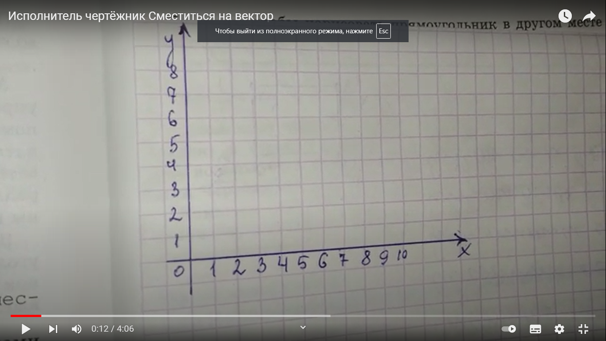

Slide 9
1-Маселени иштеп көрөлү
2-Маселени иштеп көрөлү
Б;
Г;
Е;
О;
П;
Р;
Т;
БЕТ;
ГЕРБ;
БОР;
ПОРТ;

Slide 10
Бышыктоо
Бүгүнкү сабак түшүнүктүү болдубу?
Сабак эмнеси менен жакты?
Үйгө тапшырма
У=Сандарга
Х=Тамгаларга
Тик бурчтук, квадрат тартып келүү

